Slide 1

Исполнение бюджета
муниципального образования
город Набережные Челны за 9 месяцев 2025 года
Мулюкова Светлана Рафаильевна
Заместитель Руководителя Исполнительного комитета,
начальник управления финансов

Slide 2


Доходы бюджета
города Набережные Челны

Slide 3
Доходы бюджета
города Набережные Челны

Slide 4
Поступление налога на доходы
физических лиц по годам

Slide 5
Поступление налога на доходы физических лиц
(млн руб.)
№ п/п | Наименование | 9 месяцев 2024 года | 9 месяцев 2025 года | Отклонение | Темп, %
1 | Крупные предприятия | 7 260 | 8 061 | + 801 | 111
2 | Средние предприятия | 1 095 | 1 166 | + 71 | 106,5
3 | Субъекты малого предпринимательства | 4 307 | 4 759 | + 452 | 110,5
4 | Государственные и муниципальные организации | 1 768 | 2 137 | + 369 | 120,8

Slide 6
Крупнейшие налогоплательщики НДФЛ
№ п/п | Наименование организации | Сумма роста, млн руб. | Темп роста, % | Уд. вес в общем объеме поступлений НДФЛ | Причины
 |  | на 01.10.2025 к 01.10.2024
1 | ПАО «КАМАЗ» | 478,4 | 118 | 15,2 | рост средней заработной платы и увеличение численности работников
2 | ЗАОР «НП НЧ КБК ИМ.С.П.ТИТОВА» | 11,1 | 103 | 1,77
3 | ФГУП "ОХРАНА" РОСГВАРДИИ | 23,2 | 126 | 0,55
4 | АО "КАМА Дизель" | 17,6 | 122 | 0,48
5 | АО "Камский Завод Металлоконструкций "ТЭМПО" | 21,3 | 138 | 0,38
6 | АО "Ремдизель" | 44,0 | 113 | 1,87 | рост средней заработной платы
7 | АО "АСТЕЙС" | 70,8 | 179 | 0,79
8 | ООО "Челныводоканал" | 13,9 | 112 | 0,64
9 | ООО "Автозапчасть КАМАЗ" | 12,7 | 113 | 0,54
10 | АО "Челны-Хлеб" | 36,2 | 162 | 0,47

Slide 7
Резиденты ТОР, обеспечившие наибольшее поступление НДФЛ в консолидированный бюджет города (млн рублей)
Наименование организации | 9 мес. 2024 г. | 9 мес. 2025 г. | Темп роста 2025 г. к 2024 г.
ООО «ХАИР» | 300,4 | 333,9 | 111
АО «Камский металлургический комбинат «ТЭМПО» | 108,8 | 171,8 | 158
ООО «Агропромышленный комплекс «Камский» | 45,4 | 52,7 | 116
АО «Изоляционный трубный завод» | 37,1 | 50,7 | 137
ООО «Чоко Рай» | 13,6 | 43,8 | 321
ООО Завод металлоконструкций «Метлайн» | 26,4 | 34,2 | 130
ООО «Металлист» | 18,9 | 26,6 | 141
ООО «Дарлетто» | 7,7 | 25,6 | 334
ООО «Ячеистый бетон» | 17,0 | 19,4 | 114
ООО Литейный завод «Стандарт» | 7,8 | 15,3 | 197

Slide 8
Возвраты по имущественным и
социальным вычетам по НДФЛ
№ п/п | 9 месяцев года | Сумма возврата НДФЛ, тыс. руб.
 |  | 100 % | доля города
1 | 2022 | 1 802 025 | 528 287
2 | 2023 | 2 161 317 | 641 319
3 | 2024 | 2 321 288 | 622 843
4 | 2025 | 2 318 479 | 637 172
 | ИТОГО | 8 603 109 | 2 429 621

Slide 9
Поступление по налогам взимаемым в связи
с применением УСН и патентной системы
183
189
96
925
885
601

Slide 10
ЗЕМЕЛЬНЫЙ НАЛОГ
(млн рублей)

Slide 11
Налог на имущество физических лиц
(млн рублей)
121%
22
249%

Slide 12
Отчет об исполнении плановых назначений
по собственным доходам
за 9 месяцев 2025 года (млн руб.)
Наименование доходов | План на 2025 год | Факт на 01.10.2025 года | % выполнения плана (норма 75%)
НАЛОГОВЫЕ ДОХОДЫ | 9 363 | 7 266 | 78
Налог на доходы физических лиц | 6 868 | 5 583 | 81
Акцизы | 70 | 53 | 76
Налоги на совокупный доход | 1 479 | 1 115 | 75
Налог на имущество физических лиц | 447 | 129 | 29
Земельный налог | 406 | 191 | 47
Госпошлина | 83 | 187 | 226
Прочие доходы | 10 | 8 | 80
НЕНАЛОГОВЫЕ ДОХОДЫ | 806 | 1 024 | 127
ИТОГО НАЛОГОВЫЕ И НЕНАЛОГОВЫЕ ДОХОДЫ | 10 169 | 8 290 | 82

Slide 13
Поступление
неналоговых доходов (млн руб.)

Slide 14
Отчет об исполнении плановых назначений
по неналоговым доходам
за 9 месяцев 2025 года (млн руб.)
Наименование доходов | План на 2025 год | Факт на 01.10.2025 года | % выполнения плана
НЕНАЛОГОВЫЕ ДОХОДЫ | 806 | 1 024 | 127
Арендная плата за землю | 459 | 610 | 133
Доходы от сдачи в аренду имущества | 40 | 36 | 90
Прочие поступления от использования имущества | 80 | 164 | 205
Плата за негативное воздействие на окружающую среду | 27 | 44 | 163
Доходы от продажи материальных и нематериальных активов | 156 | 105 | 67
Штрафы | 36 | 46 | 127
Прочие неналоговые доходы | 8 | 19 | 238

Slide 15
Поступление межбюджетных трансфертов
за 9 месяцев 2020 – 2025 годы (млн руб.)

Slide 16
Структура безвозмездных поступлений
за 9 месяцев 2025 года

Slide 17
Задолженность в консолидированный бюджет Республики Татарстан (млн руб.)
+ 41 млн руб.
- 15 млн руб.

Slide 18
Задолженность в консолидированный бюджет Республики Татарстан
Наименование налога | Сумма задолженности, в тыс. руб. |  | рост к 01.10.2024
 | на 01.10.2024 | на 01.10.2025 | сумма, в тыс. руб. | %
Налог на доходы физических лиц | 166 238 | 185 949 | 19 711 | 112
Акцизы | 53 793 | 140 472 | 86 679 | 261
Упрощенная система налогообложения | 61 293 | 79 441 | 18 148 | 130
Транспортный налог организаций | 10 693 | 19 252 | 8 559 | 180
Земельный налог | 4 236 | 22 661 | 18 425 | 535

Slide 19
Задолженность по налогам на 01.10.2025
Налог | Наименование организации | Сумма задолженности, тыс. руб.
в связи с несвоевременной уплатой текущих начислений:
НДФЛ | АО «Камский трест по строительству автомобильных дорог и аэродромов» | 5 990
 | ЗАО «Камдорстрой Автобаза-48» | 3 792
 | ООО «Футбольный клуб КАМАЗ» | 2 648
 | ООО «Проект-Сервис» | 2 102
Акцизы | ОАО «Булгарпиво» | 140 472
УСН | ИП Костевич Тимур Владиславович | 2 871
 | ИП Логинов Максим Николаевич | 2 341
 | ООО «Проект-Сервис» | 2 133
 | ИП Ахметзянова Марьям Эрнестовна | 1 522

Slide 20
Задолженность по налогам на 01.10.2025
Налог | Наименование организации | Сумма задолженности, тыс. руб.
в связи с несвоевременной уплатой текущих начислений:
Земельный налог | Дайнамик Инвестментс Лтд | 10 076
 | ЗАО «Премьер парк» - Управляющая компания» | 2 864
 | ООО «Чаллы Яр» | 1 525
 | АО «Камский трест по строительству автомобильных дорог и аэродромов» | 889
Транспортный налог | ЗАО «Камдорстрой Автобаза-48» | 2 297
 | АО «Камский трест по строительству автомобильных дорог и аэродромов» | 911
 | ООО «Автокомпонент» | 464
 | ООО «БНК-Транс НЧ» | 321
в связи с доначислениями по результатам камеральной налоговой проверки:
НДФЛ | ИП Колотилов Сергей Юрьевич | 4 306
УСН | Хасаншина Милявшя Газизжановна | 2 401

Slide 21
Расходы бюджета города Набережные Челны
(млн руб.)

Slide 22

Экономическая структура бюджета города за 9 месяцев 2025 года (%)

Slide 23
Функциональная структура расходов бюджета города за 9 месяцев 2025 года (тыс. руб.)

Slide 24
Расходы бюджета
за 9 месяцев 2025 года (тыс. руб.)
Наименование | План | Исполнение | % исп.
1. «Национальная экономика», в том числе: | 2 303 411 | 1 650 618 | 71,7
Мероприятия в области автомобильного транспорта | 1 072 387 | 819 065 | 76,4
Дорожное хозяйство | 1 182 666 | 801 542 | 67,8
Мероприятия по землеустройству | 34 935 | 20 137 | 57,6
Прочие расходы | 13 423 | 9 874 | 73,6
2. «Жилищно-коммунальное хозяйство», в том числе: | 1 199 140 | 965 458 | 80,5
Капитальный ремонт жилого фонда | 267 347 | 267 347 | 100,0
Содержание и ремонт сетей уличного освещения | 179 693 | 122 669 | 68,3
Озеленение города, содержание парков и скверов | 624 765 | 496 244 | 79,4
Прочие расходы | 127 335 | 79 198 | 62,2

Slide 25


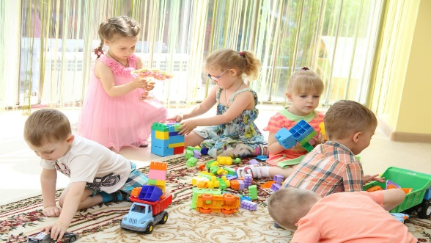
Финансирование социальных расходов (млн руб.)
Наименование расходов |  | План | Касса
 | на бесплатное питание обучающихся | 691,7 | 316,8
 | на содержание детей в семье опекуна и приемной семье, вознаграждение приемному родителю | 90,0 | 62,0
 | на возмещение части родительской платы за присмотр и уход за ребенком в детском саду | 159,4 | 14,3

Slide 26

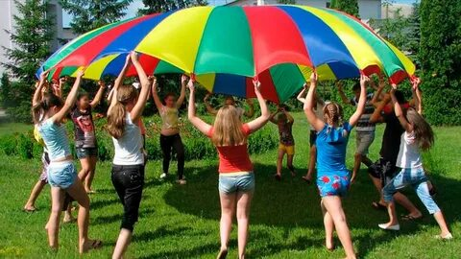
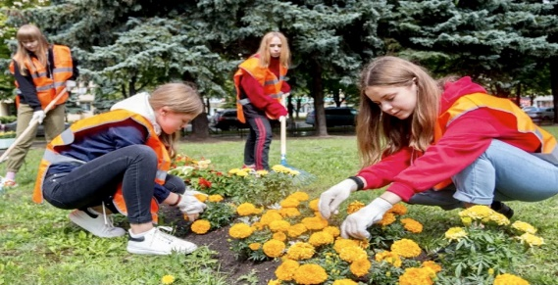
Финансирование социальных расходов (млн руб.)
Наименование расходов |  | План | Касса
 | освобождение от родительской платы за содержание детей в детских садах, граждан, принимающих участие в специальной военной операции | 60,3 | 36,9
 | дотация на удешевление стоимости путевок в загородные и пришкольные лагеря | 189,8 | 160,6
 | трудоустройство подростков в каникулярное время | 37,9 | 37,5

Slide 27
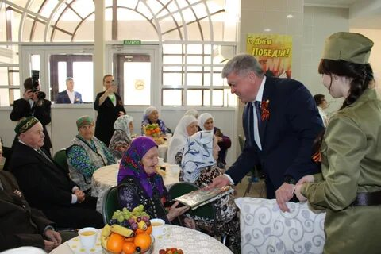


Финансирование социальных расходов (млн руб.)
Наименование расходов |  | План | Касса
 | на социальную поддержку ветеранов и инвалидов, детей – инвалидов и на проведение мероприятий, посвященных памятным датам | 7,9 | 4,7
 | оказание банных услуг льготной категории населения | 6,4 | 6,3
 | на проезд в сады-огороды льготной категории населения | 20,0 | 16,0

Slide 28
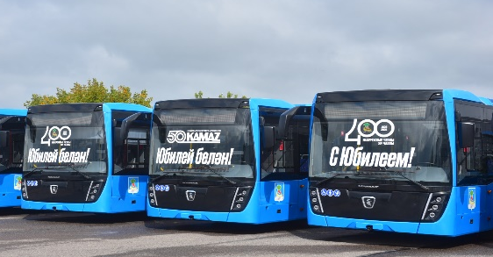


Финансирование социальных расходов (млн руб.)
Наименование расходов |  | План | Касса
 | компенсация расходов, в связи с оказанием услуг общественного транспорта отдельным категориям граждан | 48,2 | 42,9
 | на обеспечение жильем молодых семей | 5,4 | 5,4
 | на выплаты в виде стипендий студентам образовательных организаций высшего образования | 18,5 | 5,0

Slide 29
Доход от оказания платных услуг муниципальными учреждениями в разрезе отраслей (тыс. руб.)

Slide 30
Задачи по исполнению бюджета
2025 года
  Повысить собираемость налогов и неналоговых платежей
  Максимально сократить задолженность по собственным доходам
  Обеспечить своевременное исполнение принятых бюджетных обязательств

